Slide 1
Tin học
CHỦ ĐỀ B. MẠNG MÁY TÍNH
VÀ INTERNET
Bài 2. Tìm Thông Tin Trên Website
(Tiết 1)

Slide 2

Mục tiêu
Bài 2. Tìm Thông Tin Trên Website (Tiết 1)
Tìm được trên Website cho trước những thông tin phù hợp và có ích cho nhiệm vụ đặt ra.
Hợp tác, chia sẻ được thông tin với các bạn trong nhóm để hoàn thành công việc được giao.

Slide 3

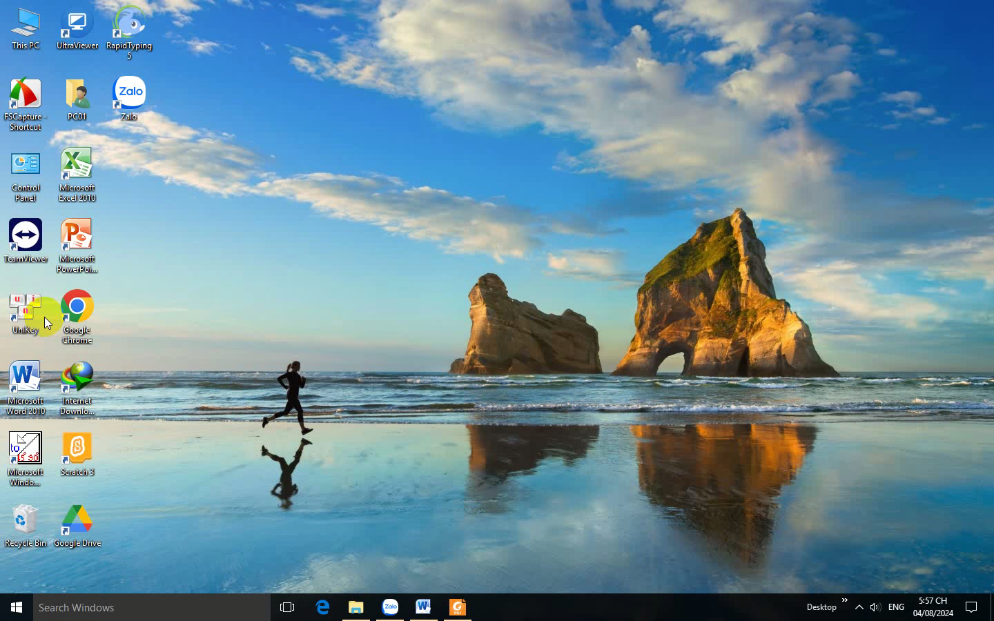
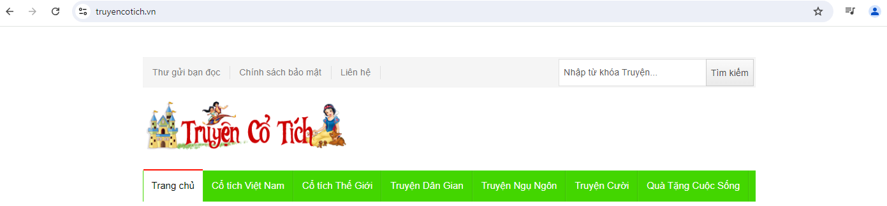
Bài 2. Tìm Thông Tin Trên Website (Tiết 1)
KHỞI ĐỘNG
Quan sát Hình 1 SGK/T8
Quan sát Video

Slide 4

Bài 2. Tìm Thông Tin Trên Website (Tiết 1)
KHỞI ĐỘNG
Thảo luận theo nhóm đôi
Làm thế nào để tìm đọc truyện cổ tích Việt Nam trên website truyencotich.vn?

Slide 5

Bài 2. Tìm Thông Tin Trên Website (Tiết 1)
KHỞI ĐỘNG
KHÁM PHÁ
1. Tìm thông tin theo danh mục trên website
Đọc thông tin SGK/T8-9, quan sát Hình 2,3
+ Danh mục trên website truyencotich.vn gồm những mục nào?
+ Việc phân loại, sắp xếp thành danh mục các thể loại truyện và đặt cố định ở đầu trang web nhằm mục đích gì?
+ Danh mục trên website truyencotich.vn gồm những mục nào?
→ Trang chủ, Cổ tích Việt Nam, Cổ tích Thế Giới, Truyện Dân Gian, Truyện Ngụ Ngôn, Truyện Cười, Quà tặng Cuộc Sống.
+ Việc phân loại, sắp xếp thành danh mục các thể loại truyện và đặt cố định ở đầu trang web nhằm mục đích gì?
→ Dễ dàng sắp xếp, dễ phân loại, dễ dàng xác định tìm được thông tin mình muốn tìm.

Slide 6
Bài 2. Tìm Thông Tin Trên Website (Tiết 1)
KHỞI ĐỘNG
KHÁM PHÁ
1. Tìm thông tin theo danh mục trên website
Hoạt động nhóm đôi hoàn thành phiếu học tập số 1
❶ Em hãy kể tên các mục trong danh mục phân loại trên website truyencotich.vn?
Trên website truyencotich.vn, em hãy nêu cách tìm:
Truyện cổ tích thế giới.
Truyện mới đăng.

Slide 7

Bài 2. Tìm Thông Tin Trên Website (Tiết 1)
KHỞI ĐỘNG
KHÁM PHÁ
1. Tìm thông tin theo danh mục trên website
Ghi chú
Thông tin trên website thường được phân loại, sắp xếp để dễ tìm.
Dựa vào danh mục phân loại, cách sắp xếp trên website, em có thể dễ dàng tìm được thông tin mong muốn.

Slide 8
Bài 2. Tìm Thông Tin Trên Website (Tiết 1)
KHỞI ĐỘNG
KHÁM PHÁ
1. Tìm thông tin theo danh mục trên website
2. Tìm thông tin trên website bằng công cụ tìm kiếm
Đọc thông tin SGK/T9, quan sát Hình 4
+ Công cụ tìm kiếm trên website dùng để làm gì?
→ Để hỗ trợ tìm kiếm thông tin trên website
+ Công cụ tìm kiếm ở vị trí nào trên trang chủ truyencotich.vn?
→ Nằm ở phía trên đầu, bên phải có chữ tìm kiếm
+ Công cụ tìm kiếm ở vị trí nào trên trang chủ truyencotich.vn?
+ Công cụ tìm kiếm trên website dùng để làm gì?
+ Trong trường hợp nào ta nên sử dụng công cụ tìm kiếm để tìm thông tin?
+ Trong trường hợp nào ta nên sử dụng công cụ tìm kiếm để tìm thông tin?
→ Khi chưa xác định thông tin đó được lưu trữ ở đâu trên website.

Slide 9
Bài 2. Tìm Thông Tin Trên Website (Tiết 1)
KHỞI ĐỘNG
KHÁM PHÁ
1. Tìm thông tin theo danh mục trên website
2. Tìm thông tin trên website bằng công cụ tìm kiếm
Hoạt động nhóm đôi hoàn thành phiếu học tập số 2
Hãy nêu các bước tìm các truyện trên website truyencotich.vn sau:
Sự tích cây khế
❷ Sự tích hoa Antigon

Slide 10
Bài 2. Tìm Thông Tin Trên Website (Tiết 1)
KHỞI ĐỘNG
KHÁM PHÁ
1. Tìm thông tin theo danh mục trên website
2. Tìm thông tin trên website bằng công cụ tìm kiếm
Ghi chú
Tìm thông tin trên website bằng công cụ tìm kiếm: Gõ từ khóa vào ô tìm kiếm, sau đó nháy chuột vào nút Tìm kiếm ( hoặc gõ phím Enter).

Slide 11

Bài 2. Tìm Thông Tin Trên Website (Tiết 1)
KHỞI ĐỘNG
KHÁM PHÁ
LUYỆN TẬP
Hoạt động nhóm đôi hoàn thành phiếu học tập số 3
Thảo luận nhóm đôi trả lời câu hỏi sau:
Tại sao thông tin trên website thường được phân loại, sắp xếp thành danh mục?
❷ Các website cung cấp công cụ tìm kiếm thông tin để làm gì?

Slide 12
Dặn dò
Bài 2. Tìm Thông Tin Trên Website (Tiết 1)
KHỞI ĐỘNG
Củng cố
KHÁM PHÁ
Nhận xét
LUYỆN TẬP
Thực hiện theo nhóm đôi
Tìm kiếm truyện “Nói khoác gặp nhau” bằng công cụ tìm kiếm
Quá trình học tập
❷ Rút kinh nghiệm cho tiết học tiếp theo
❸ Tuyên dương
 Xem trước phần còn lại của bài chuẩn bị tốt hơn cho tiết sau.

Slide 13


